Slide 1
中断系统与基本应用 黄克亚
2019/03

Slide 2
本章概要
掌握中断的基本概念
掌握STM32F103中断系统
STM32F103外部中断/事件控制器EXTI
STM32中断相关库函数，包括NVIC和EXTI两部分
完成EXTI项目实例，利用外部中断调节时间
二传输网络介绍

Slide 3
8.1中断的基本概念
8.1.1什么叫中断
生活实例：
假如你有朋友下午要来拜访，可又不知道他具体什么时候到。为了提高效率，你就边看书边等。在看书过程中，门铃响了。
中断定义：
CPU暂时中止其正在执行的程序，转去执行请求中断的那个外设或事件的服务程序，等处理完毕后再返回执行原来中止的程序，叫做中断。

Slide 4
8.1.2 为什么要设置中断
提高CPU工作效率
具有实时处理功能
具有故障处理功能
实现分时操作

Slide 5
8.1.3 中断源与中断屏蔽
1. 中断源：
中断源：能引发中断的事件。通常，中断源都与外设有关。
在生活中，门铃的铃声是一个中断源，它由门铃这个外设发出。
在嵌入式系统中，常见的中断源有按键按下和释放、定时器溢出、串口收到数据等，与此相关的外设有键盘、定时器和串口等。
中断请求标志位：每个中断源都有它对应的中断标志位。
一旦该中断发生，它的中断标志位就会被置位。如果中断标志位被清除，那么它所对应的中断便不会再被响应。因此，一般在中断服务程序最后要将对应的中断标志位清零。

Slide 6
2.中断屏蔽：
可以通过设置相应的中断屏蔽位，禁止CPU响应某个中断，从而实现中断屏蔽。
可屏蔽中断
在生活中，门铃的铃声是一个可屏蔽中断。
不可屏蔽中断
在计算机系统中，电源故障、内存出错、总线出错等是不可屏蔽中断。

Slide 7
8.1.4 中断处理过程
中断响应（硬件自动实现）
保护现场
找到该中断对应的中断服务程序的地址——中断向量表
执行中断服务程序（用户编程）
中断服务程序通常是由用户使用C语言编写的特殊函数，用来实现对该中断真正的处理操作，具有以下特点：
中断服务程序既没有参数，也没有返回值，更不由用户调用，而是当某个事件产生一个中断时由硬件自动调用。
在中断服务程序中修改、在其他程序中访问的变量，在其定义和声明时要在前面加上volatile修饰词。
中断服务程序要求应当尽量的简短。
中断返回（硬件自动实现）
恢复现场
主程序
中断响应
中断请求
k
K+1
中断返回

Slide 8
8.1.5 中断优先级与中断嵌套
1.中断优先级：
嵌入式系统中的中断往往不止一个，那么，对于多个同时发生的中断或者嵌套发生的中断，CPU又该如何处理？应该先响应哪一个中断？答案就是中断优先级
看书 （主程序）
开门迎客 （门铃中断的中断服务程序）
电话铃响
（中断请求1）
门铃响
（中断请求2）
接听电话 （电话铃中断的中断服务程序）

Slide 9
2.中断嵌套：
在嵌入式系统中，中断嵌套是指当系统正在执行一个中断服务时，又有新的中断事件发生而产生了新的中断请求
接听电话 （电话铃中断的中断服务程序）
看书 （主程序）
开门迎客 （门铃中断的中断服务程序）
门铃响
（中断请求2）
电话铃响
（中断请求1）

Slide 10
8.2 STM32F103中断系统
8.2.1 嵌套向量中断控制器NVIC
NVIC集成在ARM Cortex-M3内核中，与中央处理器核心CM3Core紧密耦合，从而实现低延迟的中断处理和高效地处理晚到的较高优先级的中断。
支持84个异常，包括16个内部异常和68个非内核异常中断；
使用4位优先级设置，具有16级可编程异常优先级
中断响应时处理器状态的自动保存，无须额外指令；
中断返回时处理器状态的自动恢复，无须额外指令；
支持嵌套和向量中断；
支持中断尾链技术。

Slide 11
8.2.2 STM32F103中断优先级
1.抢占优先级（Preempting Priority）
高抢占式优先级的中断事件会打断当前的主程序/中断程序运行，俗称中断嵌套。
2. 何为响应优先级(subpriority)
在抢占式优先级相同的情况下，高响应优先级的中断优先被响应。
3. 判断中断是否会被响应的依据
首先是抢占式优先级，其次是响应优先级；抢占式优先级决定是否会有中断嵌套。
4. 优先级冲突的处理
具有高抢占式优先级的中断可以在具有低抢占式优先级的中断处理过程中被响应，即中断的嵌套，或者说高抢占式优先级的中断可以嵌套低抢占式优先级的中断。

Slide 12
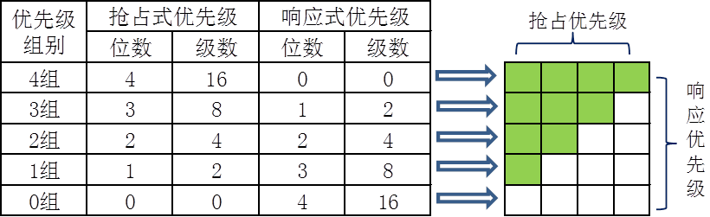
5. STM32中对中断优先级的定义

Slide 13
8.2.3 STM32F103中断向量表
STM32F103各个中断对应的中断服务程序的入口地址统一存放在STM32F103的中断向量表中。STM32F103的中断向量表，一般位于其存储器的0地址处。
位置 | 优先级 | 优先级类型 | 名称 | 说明 | 地址
 | - | - | - | 保留 | 0x0000_0000
 | -3 | 固定 | Reset | 复位 | 0x0000_0004
 | -2 | 固定 | NMI | 不可屏蔽中断RCC时钟安全系统(CSS)联接到NMI向量 | 0x0000_0008
 | -1 | 固定 | 硬件失效 | 所有类型的失效 | 0x0000_000C
 | 0 | 可设置 | 存储管理 | 存储器管理 | 0x0000_0010
 | 1 | 可设置 | 总线错误 | 预取指失败，存储器访问失败 | 0x0000_0014
 | 2 | 可设置 | 错误应用 | 未定义的指令或非法状态 | 0x0000_0018
 | - | - | - | 保留 | 0x0000_001C
 | - | - | - | 保留 | 0x0000_0020
 | - | - | - | 保留 | 0x0000_0024
 | - | - | - | 保留 | 0x0000_0028
 | 3 | 可设置 | SVCall | 通过SWI指令的系统服务调用 | 0x0000_002C
 | 4 | 可设置 | 调试监控(DebugMonitor) | 调试监控器 | 0x0000_0030
 | - | - | - | 保留 | 0x0000_0034
 | 5 | 可设置 | PendSV | 可挂起的系统服务 | 0x0000_0038
 | 6 | 可设置 | SysTick | 系统嘀嗒定时器 | 0x0000_003C
0 | 7 | 可设置 | WWDG | 窗口定时器中断 | 0x0000_0040
1 | 8 | 可设置 | PVD | 连到EXTI的电源电压检测(PVD)中断 | 0x0000_0044
2 | 9 | 可设置 | TAMPER | 侵入检测中断 | 0x0000_0048
3 | 10 | 可设置 | RTC | 实时时钟(RTC)全局中断 | 0x0000_004C
4 | 11 | 可设置 | FLASH | 闪存全局中断 | 0x0000_0050
5 | 12 | 可设置 | RCC | 复位和时钟控制(RCC)中断 | 0x0000_0054

Slide 14
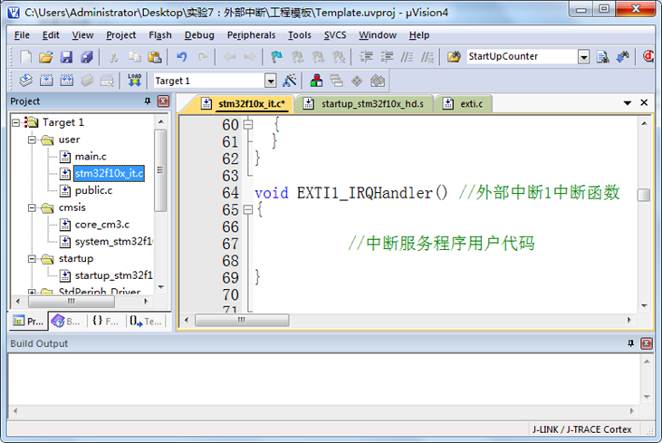
8.2.4 STM32F103中断服务函数
STM32所有的中断服务函数，在该微控制器所属产品系列的启动代码文件中都有预先定义。
用户开发自己的STM32F103应用时可在文件stm32f10x_it.c中使用C语言编写函数重新定义之
STM32定义的中断服务函数，在启动文件和stm32f10x_it.c中通常以PPP_IRQHanlder命名。

Slide 15
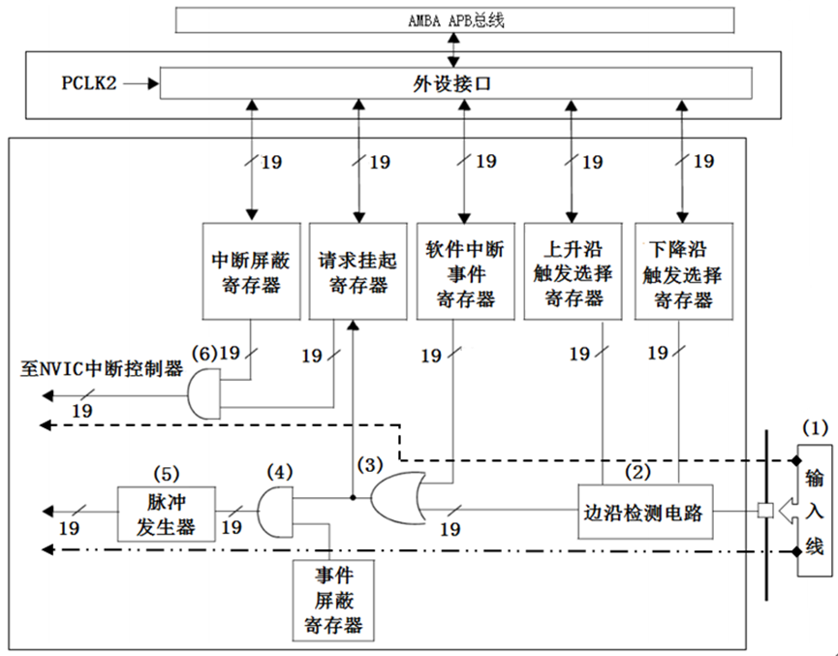
8.3 STM32F103外部中断/事件控制器EXTI
8.3.1 EXTI内部结构
1.外部中断、事件输入：
STM32F103外部中断/事件控制器EXT1内部信号线上画有一条斜线，旁边标有19，表示这样的线路共有19套。

Slide 16
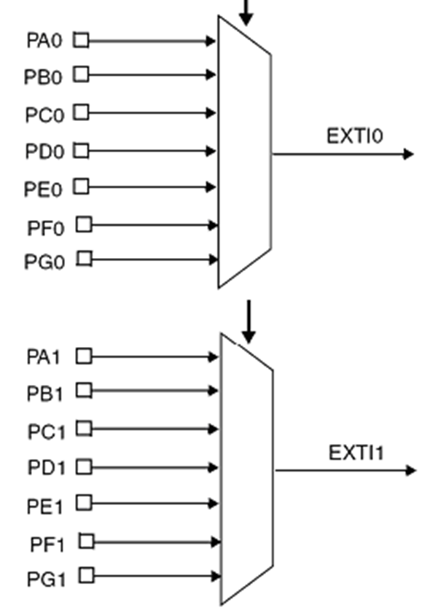
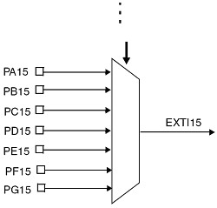
如果将STM32F103的I/O引脚映射为EXTI的外部中断/事件输入线，必须将该引脚设置为输入模式。

Slide 17
2. APB外设接口：
APB外设模块接口是STM32F103微控制器每个功能模块都有的部分，CPU通过这样的接口访问各个功能模块。
尤其需要注意的是，如果使用STM32F103引脚的外部中断/事件映射功能，必须打开APB2总线上该引脚对应端口的时钟以及AFIO功能时钟。
3. 边沿检测器：
EXTI中的边沿检测器共有19个，用来连接19个外部中断/事件输入线，是EXTI的主体部分。每个边沿检测器由边沿检测电路、控制寄存器、门电路和脉冲发生器等部分组成。

Slide 18
8.3.2 EXTI工作原理
1.外部中断/事件请求的产生和传输：
外部信号从编号1的STM32F103微控制器引脚进入。
经过边沿检测电路，这个边沿检测电路受到上升沿触发选择寄存器和下降沿触发选择寄存器控制，用户可以配置这两个寄存器选择在哪一个边沿产生中断/事件。
经过编号3的或门，这个或门的另一个输入是中断/事件寄存器。
外部请求信号进入编号4的与门，这个与门的另一个输入是事件屏蔽寄存器。
外部请求信号进入挂起请求寄存器，挂起请求寄存器记录了外部信号的电平变化。外部请求信号经过挂起请求寄存器后，最后进入编号6的与门。

Slide 19
2.事件与中断：
一路信号（中断）会被送至NVIC向CPU产生中断请求，至于CPU如何响应，由用户编写或系统默认的对应的中断服务程序决定。
另一路信号（事件）会向其它功能模块（如定时器、USART、DMA等）发送脉冲触发信号，至于其它功能模块会如何响应这个脉冲触发信号，则由对应的模块自己决定。

Slide 20
8.3.3 EXTI主要特性
STM32F103微控制器的外部中断/事件控制器EXTI，
具有以下主要特性：
每个外部中断∕事件输入线都可以独立地配置它的触发事件（上升沿、下降沿或双边沿），并能够单独地被屏蔽。
每个外部中断都有专用的标志位（请求挂起寄存器），保持着它的中断请求。
可以将多达112个通用I/O引脚映射到16个外部中断∕事件输入线上。
可以检测脉冲宽度低于APB2时钟宽度的外部信号。

Slide 21
8.4 STM32中断相关库函数
8.4.1 STM32F10x的NVIC相关库函数
1.函数NVIC_DeInit：
函数名 | NVIC_DeInit
函数原形 | void NVIC_DeInit(void)
功能描述 | 将外设 NVIC 寄存器重设为缺省值
输入参数 | 无
输出参数 | 无
返回值 | 无
先决条件 | 无
被调用函数 | 无

Slide 22
2.函数NVIC_Init：
函数名 | NVIC_Init
函数原形 | void NVIC_Init(NVIC_InitTypeDef* NVIC_InitStruct)
功能描述 | 根据 NVIC_InitStruct 中指定的参数初始化外设 NVIC 寄存器
输入参数 | NVIC_InitStruct：指向结构 NVIC_InitTypeDef 的指针，包含了外设 GPIO 的配置信息
输出参数 | 无
返回值 | 无
先决条件 | 无
被调用函数 | 无
先占优先级和从优先级值
NVIC_PriorityGroup | NVIC_IRQChannel的先占优先级 | NVIC_IRQChannel的从优先级 | 描述
NVIC_PriorityGroup_0 | 0 | 0-15 | 先占优先级 0 位从优先级 4 位
NVIC_PriorityGroup_1 | 0-1 | 0-7 | 先占优先级 1 位从优先级 3 位
NVIC_PriorityGroup_2 | 0-3 | 0-3 | 先占优先级 2 位从优先级 2 位
NVIC_PriorityGroup_3 | 0-7 | 0-1 | 先占优先级 3 位从优先级 1 位
NVIC_PriorityGroup_4 | 0-15 | 0 | 先占优先级 4 位从优先级 0 位

Slide 23
3.函数NVIC_PriorityGroupConfig：
函数名 | NVIC_PriorityGroupConfig
函数原形 | void NVIC_PriorityGroupConfig(u32 NVIC_PriorityGroup)
功能描述 | 设置优先级分组：先占优先级和从优先级
输入参数 | NVIC_PriorityGroup：优先级分组位长度 参阅 Section： NVIC_PriorityGroup 查阅更多该参数允许取值范围
输出参数 | 无
返回值 | 无
先决条件 | 优先级分组只能设置一次
被调用函数 | 无
NVIC_PriorityGroup 值
NVIC_PriorityGroup | 描述
NVIC_PriorityGroup_0 | 先占优先级 0 位 从优先级 4 位
NVIC_PriorityGroup_1 | 先占优先级 1 位 从优先级 3 位
NVIC_PriorityGroup_2 | 先占优先级 2 位 从优先级 2 位
NVIC_PriorityGroup_3 | 先占优先级 3 位 从优先级 1 位
NVIC_PriorityGroup_4 | 先占优先级 4 位 从优先级 0 位

Slide 24
8.4.2 STM32F10x的EXTI相关库函数
1.函数EXTI_DeInit：
函数名 | EXTI_DeInit
函数原形 | EXTI_DeInit(void)
功能描述 | 将外设 EXTI 寄存器重设为缺省值
输入参数 | 无
输出参数 | 无
返回值 | 无
先决条件 | 无
被调用函数 | 无
2.函数EXTI_Init：
函数名 | EXTI_Init
函数原形 | void EXTI_Init(EXTI_InitTypeDef* EXTI_InitStruct)
功能描述 | 根据 EXTI_InitStruct 中指定的参数初始化外设 EXTI 寄存器
输入参数 | EXTI_InitStruct：指向结构 EXTI_InitTypeDef 的指针，包含了外设 EXTI 的配置信息，参阅 Section： EXTI_InitTypeDef 查阅更多该参数允许取值范围
输出参数 | 无
返回值 | 无
先决条件 | 无
被调用函数 | 无

Slide 25
3.函数EXTI_GetITStatus：
函数名 | EXTI_GetITStatus
函数原形 | ITStatus EXTI_GetITStatus(u32 EXTI_Line)
功能描述 | 检查指定的 EXTI 线路触发请求发生与否
输入参数 | EXTI_Line：待检查 EXTI 线路的挂起位 参阅 Section： EXTI_Line 查阅更多该参数允许取值范围
输出参数 | 无
返回值 | EXTI_Line 的新状态（SET 或者 RESET）
先决条件 | 无
被调用函数 | 无
4.函数EXTI_GetFlagStatus：
函数名 | EXTI_GetFlagStatus
函数原形 | FlagStatus EXTI_GetFlagStatus(u32 EXTI_Line)
功能描述 | 检查指定的 EXTI 线路标志位设置与否
输入参数 | EXTI_Line：待检查的 EXTI 线路标志位
输出参数 | 无
返回值 | EXTI_Line 的新状态（SET 或者 RESET）
先决条件 | 无
被调用函数 | 无

Slide 26
5.函数EXTI_ClearFlag：
函数名 | EXTI_ClearFlag
函数原形 | void EXTI_ClearFlag(u32 EXTI_Line)
功能描述 | 清除 EXTI 线路挂起标志位
输入参数 | EXTI_Line：待清除标志位的 EXTI 线路
输出参数 | 无
返回值 | 无
先决条件 | 无
被调用函数 | 无
6.函数EXTI_ClearITPendingBit：
函数名 | EXTI_ClearITPendingBit
函数原形 | void EXTI_ClearITPendingBit(u32 EXTI_Line)
功能描述 | 清除 EXTI 线路挂起位
输入参数 | EXTI_Line：待清除 EXTI 线路的挂起位
输出参数 | 无
返回值 | 无
先决条件 | 无
被调用函数 | 无

Slide 27
8.4.3 EXTI中断线GPIO引脚映射库函数
函数名 | GPIO_EXTILineConfig
函数原形 | void GPIO_EXTILineConfig(u8 GPIO_PortSource, u8 GPIO_PinSource)
功能描述 | 选择 GPIO 管脚用作外部中断线路
输入参数 1 | GPIO_PortSource: 选择用作外部中断线源的 GPIO 端口 参阅 Section： GPIO_PortSource 查阅更多该参数允许取值范围
输入参数 2 | GPIO_PinSource：待设置的外部中断线路 该参数可以取 GPIO_PinSourcex(x 可以是 0-15)
输出参数 | 无
返回值 | 无
先决条件 | 无
被调用函数 | 无

Slide 28
8.5 EXTI项目实例
8.5.1项目分析
建立中断向量表
启动代码文件startup_stm32f10x_yy.s
外
部
中
断
建
立
过
程
分配栈空间并初始化
GPIO初始化
EXTI中断线管脚映射
用户应用主程序文件
main.c
EXTI中断初始化
NVIC初始化，中断使能
中断服务程序文件
Stm32f10x_it.c
编写对应的中断服务程序

Slide 29

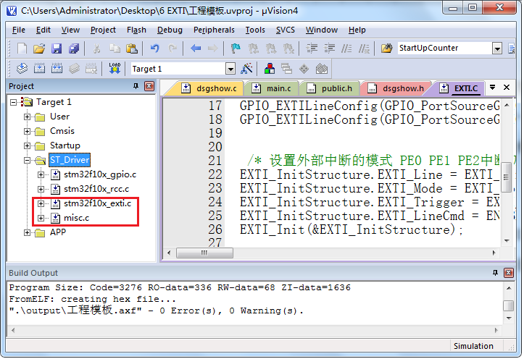
8.5.2 项目实施
第一步：复制上一章创建工程模板文件夹到桌面，并将文件夹改名为“6 EXTI”, 将原工程模板编译一下，直到没有错误和警告为止。
第二步：为工程模板的“ST_Driver”项目组添加两个外部中断需要用的源文件，分别为“stm32f10x_exti.c”文件和“misc.c”，这两个均位于“..\Libraries \STM32F10x_StdPeriph_Driver\src”目录下。

Slide 30


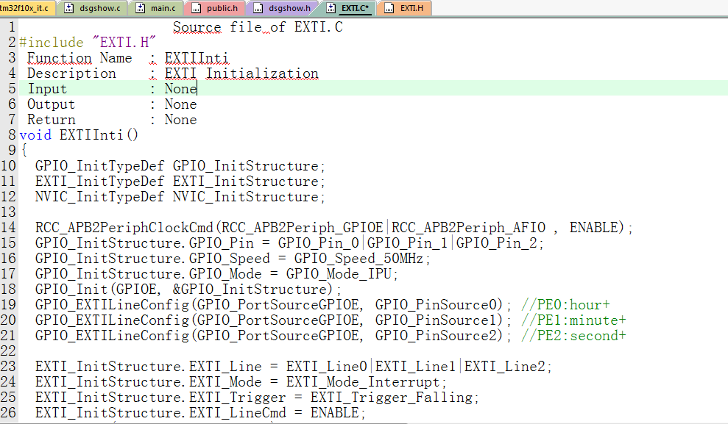
第三步：点击“File/New”新建两个文件，将其改名为EXTI.C和EXTI.H并保存到工程模板下的APP文件夹中。并将EXTI.C文件添加到APP项目组下。
第四步：在EXTI.C文件中输入如下源程序，在程序中首先包含EXTI.H头文件，然后创建EXTIInti()中断初始化程序，其中包括打开GPIOE及AFIO时钟，GPIO管脚初始化，给外部管脚映射中断线，外部中断初始化，优先级分组，NVIC初始化等程序。

Slide 31
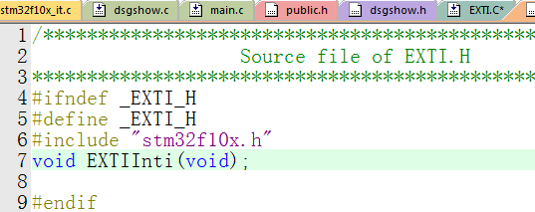
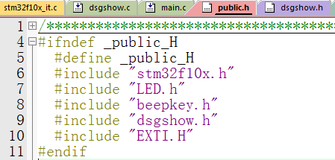
第五步：在EXTI.H文件中输入如下源程序，其中条件编译格式不变，只要更改一下预定义变量名称即可，需要将我们刚定义函数的声明加到头文件当中。
第六步：在public.h文件的中间部分添加“#include "EXTI.H"”语句，即包含EXTI.H头文件，任何时候程序中需要使用某一源文件中函数，必须先包含其头文件，否则编译是不能通过的。

Slide 32
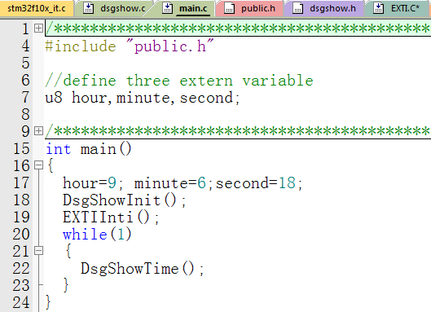
第七步：在main.c文件中输入如下源程序，在main函数中，首先对时间变量赋初值，然后分别对数码管管脚和外部中断进行初始化，最后应用无限循环结构显示时间，并等待中断发生。

Slide 33
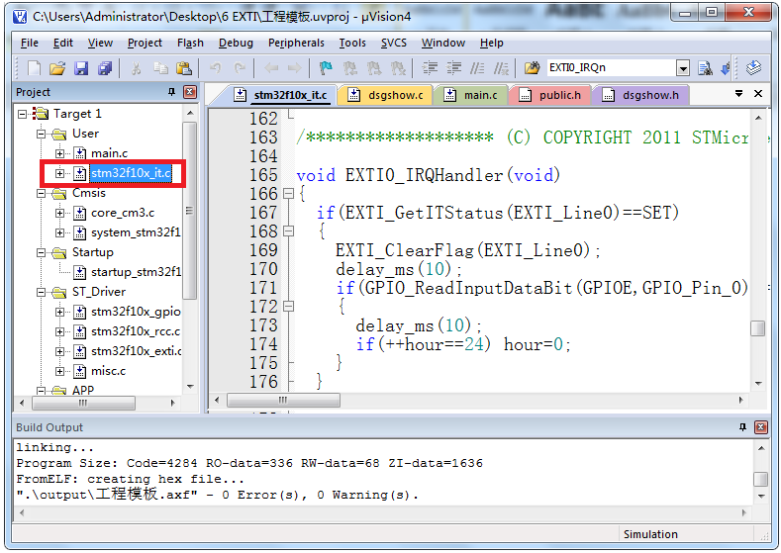
第八步：在Keil-MDK软件操作界面中打开“User”项目组下面的“stm32f10x_it.c”文件，并在“stm32f10x_it.c”文件的最下面编写三个中断服务程序。
第九步：编译工程，如没有错误，则会在output文件夹中生成“工程模板.hex”文件，如有错误则修改源程序直至没有错误为止。
第十步：将生成的目标文件通过ISP软件下载到开发板微控制器的FLASH存储器当中，复位运行，检查实验效果。

Slide 34

END

